Slide 1
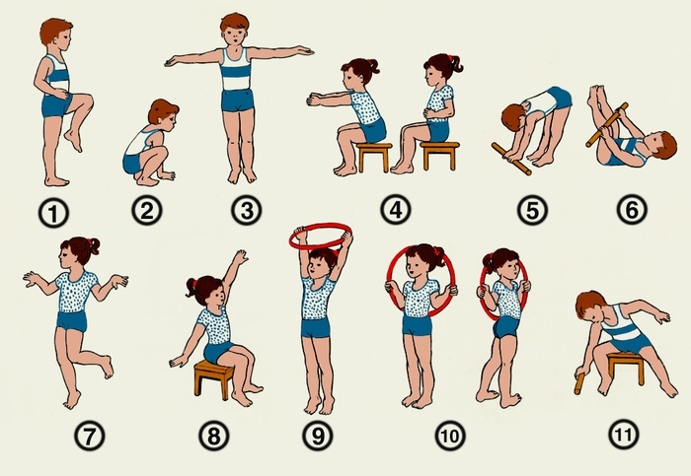
Тема: Физическая подготовка обучающихся.

Slide 2
В программе по физической культуре в школе имеются нормативы по различным видам спорта, направленные на оценку физической подготовленности обучающихся. Практика показывает крайне низкий уровень физической подготовленности большого числа занимающихся. Используя данное учебно-методическое пособие, можно добиться не только сохранения и поддержания здоровья, но и достижения спортивных результатов на уровне положительных оценок физической подготовленности и выше.

Slide 3
Упражнение 1. И.п –о.с. (рис. 1). 1–2 руки через стороны вверх, подняться на носки и потянуться – вдох; 3–4 и.п. выдох.
Упражнение 2. И.п.: ноги врозь, руки на поясе (рис. 2). 1–2 поворот туловища направо, правую руку в сторону (ладонью кверху); 3 и.п.; 4–6 то же в другую сторону. Во время поворота руку энергично отводить назад. Ноги с места не сдвигать.
Упражнение 3. И.п. – о.с. (рис. 3). 1–2 глубокий присед, колени вместе, руки вперед ладонями вниз – выдох; 3–4 встать, руки вниз – вдох. Во время приседания не отрывать пятки от пола. После нескольких повторений темп можно увеличить.
Упражнение 4. И.п.: ноги врозь, руки согнуты за спиной (рис. 4). 1 наклон влево, левую руку вниз – выдох; 2 и.п. – вдох; 3–4 то же в правую сторону. При наклоне голову не опускать. Движения выполнять в одной плоскости.
Упражнение 5. И.п. – о.с. (рис. 5). 1 руки через стороны вверх, хлопок над головой – вдох; 2 руки через стороны вниз, наклоном вперед, хлопок за ногами – выдох. Хлопки выполнять прямыми руками. Во время наклона колени не сгибать, хлопок ладонями производится на уровне коленей.

Slide 4
Упражнение 6. И.п. стоя на коленях (рис. 6). 1–2 поднять правую руку в сторону-вверх, поворачивая направо туловище и голову – вдох; 3–4 и.п. – выдох; 5–8 то же в левую сторону. Для более правильного выполнения упражнения детям нужно предложить тянуться рукой вверх и смотреть на кисть. Колени от пола не отрывать.
Упражнение 7. И.п. лежа на спине, руки на полу вдоль туловища (рис. 7). 1 согнуть левую ногу; 2 выпрямить ногу; 3–4 то же правой ногой. При сгибании ног носки натянуты, голень горизонтально, голову не поднимать. Дыхание произвольное. Упражнение может быть дополнено сменой положения ног на каждый счет.
Упражнение 8. И.п. руки на поясе (рис. 8). 1 прыжок ноги врозь; 2 прыжок ноги вместе. Прыгать мягко, на носках, сохраняя прямое положение туловища, дыхание произвольное. После прыжков перейти на ходьбу.

Slide 5
Упражнение 1. И.п. – о.с. (рис. 1). 1 – руки в стороны; 2 – с силой сгибая руки к плечам, подняться на носки и потянуться – вдох; 3 – опуститься на стопу, руки в стороны; 4 – руки вниз – выдох. Сгибая руки, плечи развернуть, локти вперед не сводить, кисти сжать в кулаки.
Упражнение 2. И.п.: сед ноги врозь, руки в стороны. 1 – поворот туловища вправо – выдох (рис. 2); 2 – и.п. – вдох; 3–4 – то же в другую сторону. При поворотах плечевой пояс фиксировать так, чтобы руки и плечи составляли одну линию. Повороты выполнять энергично, ноги с места не сдвигать.
Упражнение 3. И.п.: ноги врозь, левая рука на поясе, правая впереди, кисть сжата в кулак (рис. 3). 1 – круговое вращение правой рукой книзу – вдох; 2–3 – два пружинящих наклона к левой ноге, сгибая правую ногу, пальцами правой руки коснуться носка левой ноги (кисть раскрыта) – выдох; 4 – выпрямиться и сменить положение рук. То же в другую сторону. Движение руки сопровождать поворотом головы (смотреть на кисть) и туловища. Ногу, к которой выполняется наклон, не сгибать.
Упражнение 4. И.п.: ноги вместе, руки вверх (рис. 4). 1–2 – глубокий присед, руки за голову, локти вперед и наклон головы вперед – выдох; 3–4 – и.п. – вдох. Для правильного выполнения движений посоветовать детям «прижать себя к полу». В приседе пятки от пола не отрывать, колени немного развести. Выпрямляясь, вытянуться «в струнку».

Slide 6
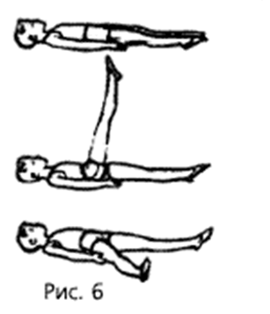
Упражнение 5. И.п.: стоя на коленях (рис. 5). 1 – правая нога в сторону на носок, правую руку на пояс, левую вверх – вдох; 2–3 – два пружинистых наклона вправо – выдох; 4 – и.п. То же в другую сторону, меняя положение рук. Следить, чтобы дети не поворачивали туловище в сторону наклона и держали голову прямо. Руку, поднятую вверх, не сгибать.
Упражнение 6. И.п.: лежа на спине (рис. 6). 1 – поднять ногу вверх; 2 – опустить с отведением в сторону на пол; 3 – поднять вверх; 4 – и.п. Упражнение выполнять поочередно правой и левой ногой. Ногу поднимать до вертикального положения и обязательно прямой с оттянутым носком. Голову от пола не отрывать. Дыхание произвольное.
Упражнение 7. И.п.: сед на пятках, наклон вперед, руки вперед, ладони на полу (рис. 7). 1–3 – «скользя» грудью над полом, вначале сгибая, а затем выпрямляя руки, перейти в положение упора лежа на бедрах – вдох; 4 – сгибая ноги, быстро вернуться в и.п. – выдох.

Slide 7
Упражнение 1. И.п. о.с. (рис. 1). 1 – шаг левой ногой в сторону, силой согнуть руки к плечам; 2 – разогнуть руки вверх-наружу, подняться на носки, потянуться – вдох; 3 – опуститься на полную стопу, согнуть руки к плечам; 4 – приставить левую ногу, руки вниз – выдох. То же с правой ноги.
Упражнение 2. И.п. ноги врозь пошире, руки на поясе (рис. 2). 1–3 – левую руку вверх, и, сгибая левую ногу, три пружинистых наклона вправо – выдох; 4 – и.п. – вдох. То же влево. Следить, чтобы рука вверху была прямой. Выполняя наклон влево, сгибать правую ногу. Движение выполнять в одной плоскости.
Упражнение 3. И.п. ноги шире плеч (рис. 3). 1 – наклон к левой; 2 – наклон вперед, 3 – наклон к правой; касаясь пальцами пола – выдох; 4 – и.п. – вдох. То же, начиная с наклона к правой ноге. Все три наклона выполнять, постепенно увеличивая амплитуду, не сгибая ноги в коленях. После наклонов выпрямиться, расправить плечи.
Упражнение 4. И.п. стоя на коленях, руки в стороны (рис. 4). 1 – поворот вправо, прогнувшись, коснуться пяток пальцами правой руки – выдох; 2 – и.п. – вдох; 3–4 – то же в другую сторону. Следить, чтобы при повороте дети не садились назад и не сдвигали с места коленей. Голову наклонять в сторону поворота.

Slide 8
Упражнение 5. И.п. – о.с. (рис. 5). 1–2 – присесть, руки через стороны вверх; 3–4 – встать, руки через стороны вниз. Спину держать прямо, колени не разводить во время выполнения приседания. Дыхание произвольное.
Упражнение 6. И.п.: лежа на спине, руки в стороны, ладони на полу (рис. 6). 1 – поднять левую ногу вперед; 2 – опустить ее вправо и коснуться носком пола; 3 – снова поднять ногу вперед; 4 – ногу вниз. То же правой ногой. Движение выполнять прямой ногой. При повороте таза руки и плечи от пола не отрывать. Дыхание произвольное, без задержек. Упражнение делать поочередно левой и правой ногой.
Упражнение 7. И.п.: упор стоя на коленях (рис. 7). 1–2 – мах правой ногой вверх, согнуть руки и коснуться грудью пола – вдох; 3–4 – «отжимаясь», вернуться в исходное положение – выдох. То же, поднимая левую ногу. Колено опорной ноги с места не сдвигать, другая нога прямая, носок оттянут. Руки в упоре, на ширине плеч.

Slide 9
Упражнение 1. И.п.: ноги вместе, руки сцеплены в замок внизу (рис. 1). 1–2 – руки вверх (ладонями кверху), подняться на носки и потянуться – вдох; 3–4 – разомкнуть пальцы, руки через стороны вниз, вернуться в исходное положение – выдох. Вытягиваясь «в струнку», поднять голову и смотреть на руки. Руки поднимать вдоль тела.
Упражнение 2. И.п.: руки на поясе (рис. 2). 1 – наклон вправо с поворотом туловища направо – выдох; 2 – и.п. – вдох; 3–4 – то же в другую сторону. Поворот туловища нужно закончить до окончания наклона. Колени не сгибать, стопы с места не сдвигать. Вариант: наклон с разведением рук в стороны.
Упражнение 3. И.п. – о.с. (рис. 3). 1 – руки вверх дугами влево, наклон вправо; 2 – выпрямиться, руки вниз дугами влево; 3 – руки вверх дугами вправо, наклон влево; 4 – выпрямиться, руки вниз дугами вправо и т.д. Упражнение выполнять прямыми руками, не делая остановок внизу. При наклонах плечевой пояс закрепить. Вариант: и.п.: ноги врозь, руки вверху. Выполнить круг руками влево и наклон влево; круг руками вправо и наклон вправо.
Упражнение 4. И.п.: руки вперед (рис. 4). 1–4 – сесть; 5–8 – встать. Выполнять упражнение нужно без помощи рук, сохраняя принятое положение. Исходное положение рук можно менять (руки в стороны, на пояс и др.). Последовательность выполнения: отставить ногу назад, опуститься на колено; приставить другую ногу и сесть на пол сбоку; выпрямить ноги вперед. Вставать надо, делая движения в обратном порядке. Садиться поочередно то слева, то справа. Дыхание произвольное.
4

Slide 10
Упражнение 5. И.п.: сед ноги врозь пошире, руки в стороны (рис. 5). 1–2 – два пружинистых рывка руками назад – вдох; 3–4 – два пружинистых наклона к левой ноге, руки вперед, тянуться пальцами к носку левой ноги – выдох. То же, но делая наклон к правой ноге. При рывках руки не опускать (держать на высоте плеч), спина прямая. При наклонах ноги прямые, носки оттянуты. Амплитуду движений увеличивать постепенно, акцентируя, как правило, второе движение.
Упражнение 6. И.п.: лежа на спине, ноги врозь, руки вдоль туловища (рис. 6). 1–2 – опираясь на пятки, затылок и руки, принять положение прогнувшись (поднять тело); 3 – лечь и расслабиться; 4 – пауза. Тело поднимать одновременно, активно напрягая мышцы спины и ног. Дыхание произвольное. В статическом напряжении возможна кратковременная задержка дыхания.
Упражнение 7. И.п. – о.с. (рис. 7). Круговые движения руками наружу и внутрь. 1–4 – круговые движения рук в локтевом суставе вперед; 5–8 – круговые движения рук в локтевом суставе назад; 9–12 – круговые движения рук в плечевом суставе вперед, 13–16 – круговые движения рук в плечевом суставе назад. Дыхание произвольное. Вариант: то же из и.п. руки в стороны (круги книзу и кверху).
Упражнение 8. И.п.: лежа на спине, руки вдоль туловища (рис. 8). 1 – согнуть ноги вперед; 2 – выпрямить ноги вверх; 3 – согнуть ноги; 4 – выпрямляя ноги, положить их на пол. Каждое положение обозначать. Движения ногами выполнять энергично. Голову от пола не отрывать. Дыхание произвольное.

